Slide 1
Методики ортезирования в реабилитации
больных с патологией ОДА

Slide 2
Содержание лекции
1. Определение ортезирования, задачи, показания и противопоказания
2.
Ортезирование в реабилитации больных с патологией тазобедренного сустава
3.
Ортезирование в реабилитации больных с патологией коленного сустава
4.
Ортезирование в реабилитации больных с патологией голеностопного сустава и стопы
5.
Ортезирование в реабилитации больных с патологией плечевого сустава
6.
Ортезирование в реабилитации больных с патологией локтевого сустава
7.
Ортезирование в реабилитации больных с патологией лучезапястного сустава
8. Ортезирование в реабилитации больных с патологией позвоночника

Slide 3
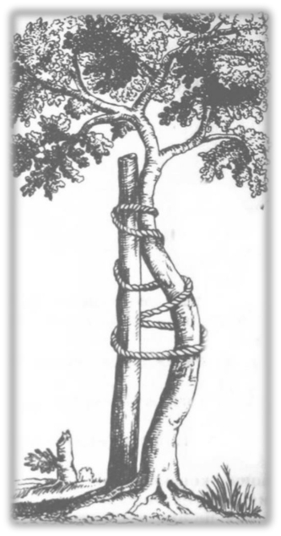
Ортезирование
Ортезы – внешние ортопедические приспособления, выполняющие вспомогательные функции по отношению к опорно-двигательной системе:
• стабилизация и/или иммобилизация
• защита и разгрузка
• коррекция положения и функций
• частичная компенсация утраченных функций
ОРТЕЗИРОВАНИЕ – вид лечебной помощи, направленной на восстановление формы и функции отдельных органов с использованием различных ортезов.
Ортезирование в клинической практике | Claudia Salwiczek, PM; Nina Drobkova, Business Unit Head | 04.09.2012
3

Slide 4
Классификация ортезов по степени фиксации
• легкая (уменьшение на 1/3 физиологической
мобильности);
• средняя (сокращение подвижности на 1/2);
• сильная (уменьшение на 2/3);
• полная (полное отсутствие мобильности).

Slide 5
Классификация ортезов с учетом особенностей
устройства
• неэластичные (мягкие, изготовлены из малорастяжимых
материалов);
• жесткие (фиксируют прежде всего на костные структуры);
• шарнирные (ортезы на жесткой или эластичной основе, имеющие дозированное воздействие на суставы и околосуставные зоны);
• упругие (воздействуют на хрящевые и фиброзные
структуры, мышцы);
• эластичные (для соединительных тканей и эпидермиса).

Slide 6
Классификация ортезов в зависимости от
медицинского эффекта
• медицинские (при беременности и в качестве замены
перевязочных материалов);
• этапно-функциональные (поэтапное восстановление
сустава);
• стабилизирующие (фиксирование и придание
корректного положения);
• функциональные (сохраняют полную мобильность и
строение сустава);
• динамические (восстановление, профилактическое
воздействие).

Slide 7
Общие показания к
ортезированию
• Воспаление и/или дегенеративные изменения сустава, связок,
околосуставных тканей
• Травмы
• Реабилитация после операций
• Профилактика
Ортезирование в клинической практике | Claudia Salwiczek, PM; Nina Drobkova, Business Unit Head | 04.09.2012 7

Slide 8
Общие противопоказания к
ортезированию
• Аллергические реакции на материалы, использованные
для изготовления ортезов
• Воспалительное поражение кожи ортезируемой
конечности
• Выраженные нарушения кровообращения в
ортезируемой конечности
Ортезирование. Основные аспекты применения серийных ортезов в клинической практике. Арсеньев А.О.| 12.04.2013 8

Slide 9
Виды ортезов
Корсет — техническое устройство, изготовленное в виде гильзы разной степени жесткости и деталей крепления. Фиксируется на туловище, с «посадкой» на гребни подвздошных костей, для стабилизации, разгрузки и коррекции патологических установок и деформаций в поясничном или грудопоясничном отделах позвоночника.
Реклинатор (изделие на грудной отдел позвоночника) — техническое устройство, обеспечивающее выпрямление позвоночника в сагиттальной плоскости (анатомическая плоскость, делящая тело продольно на правую и левую половины) посредством различных конструктивных элементов.
Корректор – корсет, с функциями реклинатора. В зависимости от количества ребер
жесткости выделяют жесткий или полужесткий корректоры осанки.
Гиперэкстензор – жесткий реклинатор, предназначенный для переноса осевых нагрузок с
тел позвонков на задние элементы позвоночника (дуги, отростки, связки).
Тутор – тех. устройство, изготовленное из сплошной гильзы, охватывающей всю конечность или ее часть и деталей крепления, предназначенное для обеспечения неподвижности в суставе
Бандажи, протекторы, напульсники - ортезы, изготовляемые из мягких или мягко- эластичных материалов и деталей крепления, плотно охватывающее части тела или плотно прилегающие к телу.

Slide 10
Содержание лекции
1. Определение ортезирования, задачи, показания и противопоказания
2.
Ортезирование в реабилитации больных с патологией тазобедренного сустава
3.
Ортезирование в реабилитации больных с патологией коленного сустава
4.
Ортезирование в реабилитации больных с патологией голеностопного сустава и стопы
5.
Ортезирование в реабилитации больных с патологией плечевого сустава
6.
Ортезирование в реабилитации больных с патологией локтевого сустава
7.
Ортезирование в реабилитации больных с патологией лучезапястного сустава
8. Ортезирование в реабилитации больных с патологией позвоночника

Slide 11
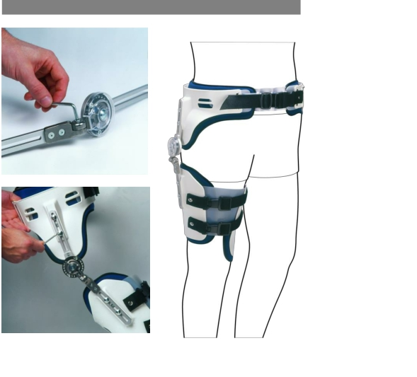
Ортезы жесткой фиксации
17H50 Coxa Stable
Показания
• Нестабильность тазобедренного
сустава.
Арт. 17H50
• Профилактика расшатывания
эндопротеза тазобедренного сустава.

Slide 12
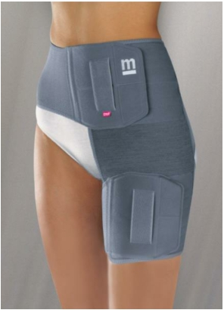
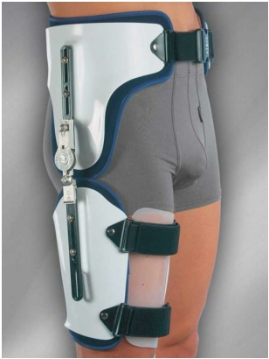
Бандажи и ортезы на тазобедренный
сустав

Slide 13
Содержание лекции
1. Определение ортезирования, задачи, показания и противопоказания
2.
Ортезирование в реабилитации больных с патологией тазобедренного сустава
3.
Ортезирование в реабилитации больных с патологией коленного сустава
4.
Ортезирование в реабилитации больных с патологией голеностопного сустава и стопы
5.
Ортезирование в реабилитации больных с патологией плечевого сустава
6.
Ортезирование в реабилитации больных с патологией локтевого сустава
7.
Ортезирование в реабилитации больных с патологией лучезапястного сустава
8. Ортезирование в реабилитации больных с патологией позвоночника

Slide 14
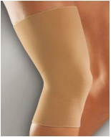
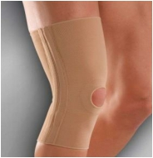
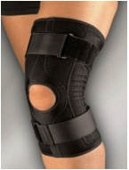
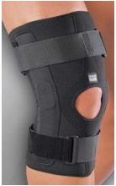
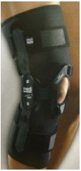
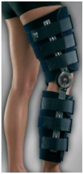
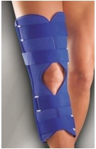
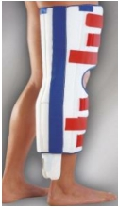
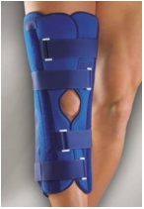
Ассортимент ортезов
Бандажи
Ортезы
Шины

Slide 15
Принципы ортезирования при нестабильности связочного аппарата
Минимальная
нестабильность
Легкая / умеренная
нестабильность
Выраженная
нестабильность
Внешняя стабилизация (ортез)
15
Ортезирование. Основные аспекты применения серийных

Slide 16
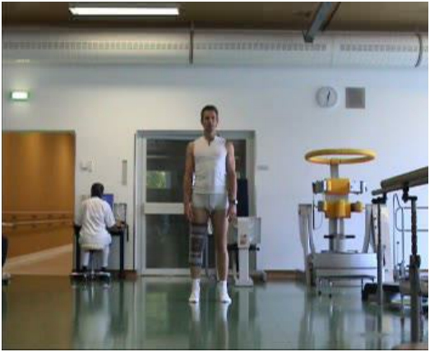
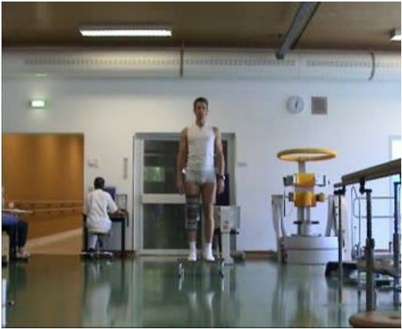
Влияние ортеза на функциональную способность нижней конечности у пациентов после пластики ПКС
Простой прыжок
Комбинированный тест (прыжок с возвышения)
Laube W, Kannenberg A: The effects of a soft knee orthosis on the performance in jumps in patients five years after ACL surgery. (Article in German). Orthopädietechnik 2009, 60 (4): 216-224
Ортезирование. Основные аспекты применения серийных ортезов в клинической практике. Арсеньев А.О.| 12.04.2013

Slide 17
Результаты
При выполнении теста в ортезе отмечалось:
• Значимое увеличение скорости и высоты прыжка
• Значимое увеличение максимальной мышечной мощности, в
том числе, приведенной к массе тела испытуемого (кВт/кг)
• Увеличение Эсслингенского фитнес-индекса (мощность
приведенная по массе с учетом возраста)
по сравнению с аналогичными показателями без ортеза.
Ортезирование. Основные аспекты применения серийных

Slide 18
Выводы
Исследование продемонстрировало, что ортез улучшает сенсомоторный контроль движений, свидетельством чего является увеличение соответствующих биомеханических показателей (сила, скорость, выносливость).
Эти данные могут свидетельствовать в пользу применения ортезов с целью защиты и улучшения функции оперированной конечности при занятиях активными видами спорта.
Ортезирование. Основные аспекты применения серийных

Slide 19
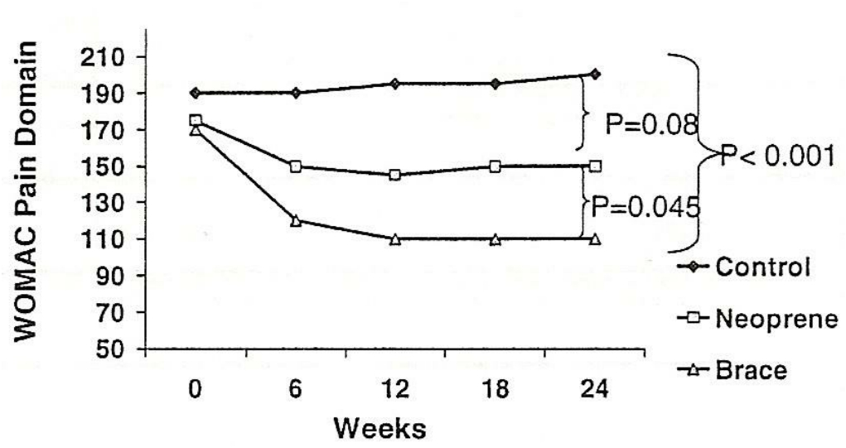
Применение ортезов при медиальном гонартрозе
The Effect of Bracing on Varus Gonarthrosis
Kirkley et al. (Journal of Bone and Joint Surgery, April 1999)
Ортезирование. Основные аспекты применения серийных ортезов в клинической практике. Арсеньев А.О.| 12.04.2013

Slide 20
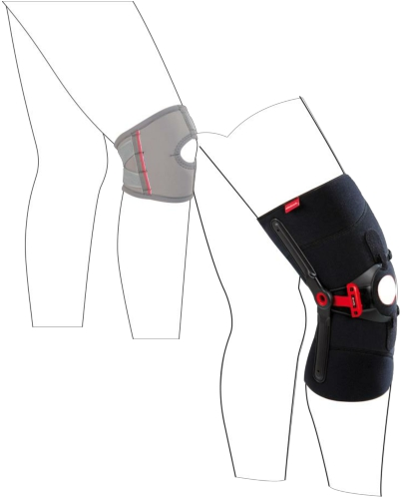
Ортезы для стабилизации надколенника
8320/ 8360
Patella Pro / Genu Carezza Patella Stabilizer
Ортезы компактных размеров для ограничения бокового смещения и стабилизации надколенника.
• Удерживают надколенник в правильном
положении.
• Уменьшают или устраняют болевой синдром, связанный с патологическим смещением надколенника.
Стабилизация надколенника
Арт. 50S3
Ортезирование. Основные аспекты применения серийных ортезов в клинической практике. Арсеньев А.О.| 12.04.2013
20

Slide 21
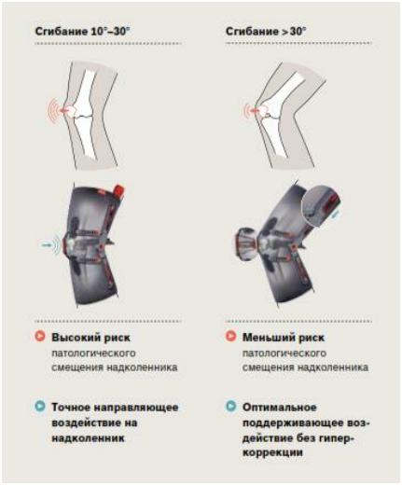
Коленный ортез Patella Pro
8320
Patella Pro
Инновационный коленный ортез для динамической стабилизации надколенника в течение всего цикла «сгибание-разгибание».
В диапазоне углов 10°-30° восстанавливается правильная траектория движения надколенника:
• Разгружаются мягкие ткани
• Уменьшается воспаление
• Уменьшается боль
В диапазоне углов >30° точно регулируется сила воздействия на надколенник:
• Без гиперкоррекции, без наклона надколенника
Стабилизация надколенника
Арт. 50S3
Ортезирование. Основные аспекты применения серийных
2

Slide 22
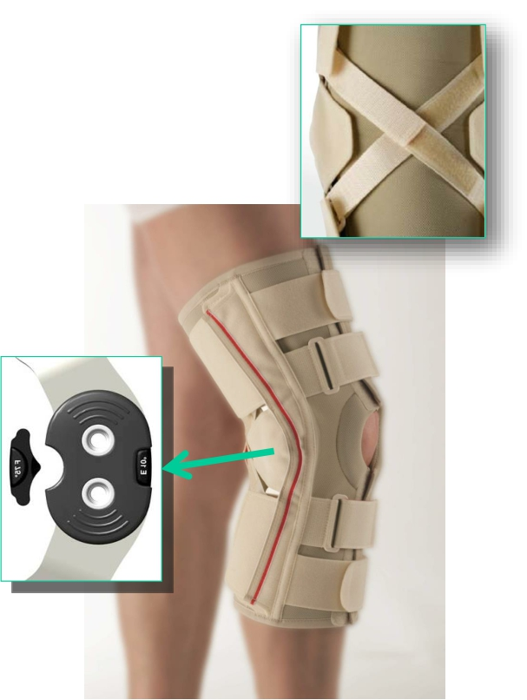
Коленный ортез Genu Neurexa
Особенности
• Шарниры позволяют устанавливать необходимый угол (диапазон) с шагом 10°.
• Ремни, крестообразно
расположенные сзади на уровне подколенной ямки, наряду с шарнирами, служат для предотвращения гиперэкстензии.
• Анатомически точный дизайн способствует плотному облеганию колена и смежных сегментов.
• Улучшает проприоцепцию и
сенсомоторный контроль.
• Уменьшает болевой синдром
Система
Click2Go

Slide 23
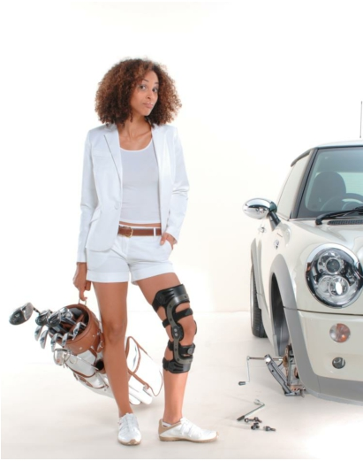
Ортезы для коленного сустава
Жесткий рамный коленный ортез Genu Arexa Действие
• Жесткая фиксация коленного сустава в сагиттальной плоскости (уменьшение симптома "переднего выдвижного ящика").
• Надежная боковая стабилизация и
поддерживающий эффект за счет внешнего опорного каркаса.
• Восстановление проприоцепции.
Арт. 8354
• Предотвращение гиперэкстензии.
• Возможность установки необходимого объема
движений.
Ортезирование. Основные аспекты применения серийных ортезов в клинической практике. Арсеньев А.О.| 12.04.2013
Жесткая фиксация

Slide 24
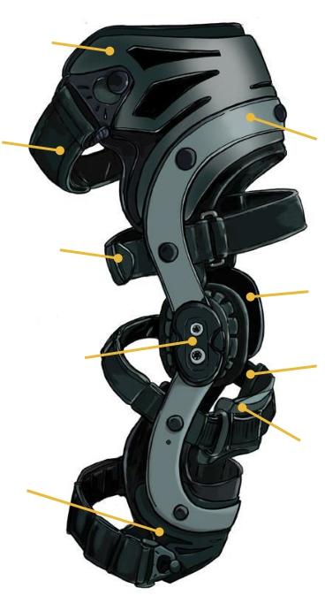
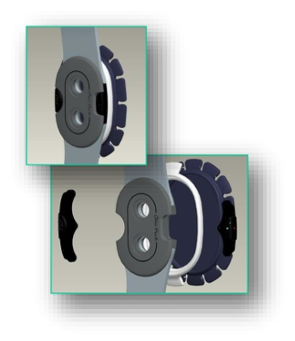
Жесткий рамный коленный ортез Genu Arexa
Самоадаптирующиеся
крылья
Пронумерованные ремни
Съемные концевые
застежки «велькро»
Полицентрические шарниры
Система Click2Go
Арт. 8354
Съемные смягчающие
подкладки
Анатомичная конструкция
Легкая и прочная рама
Мыщелковые пелоты TechnoGel®
Перемещаемый
подколенный ремень Тибиальный пелот
Жесткая фиксация

Slide 25
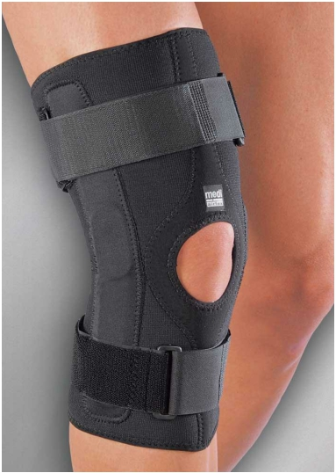
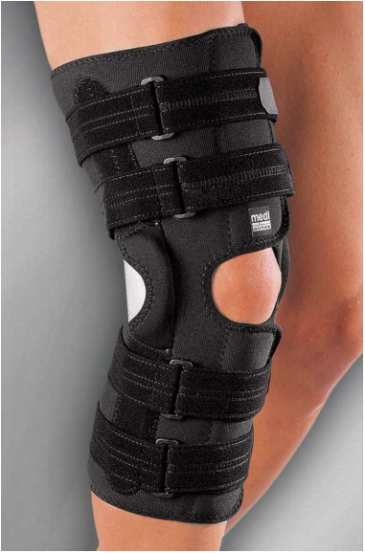
Ортез коленный укороченный, удлиненный
Изделия medi Orthopaedics

Slide 26
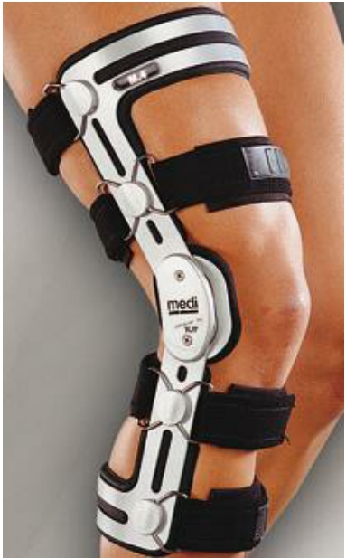
Ортез коленный регулируемый
изделия medi Orthopaedics
®

Slide 27
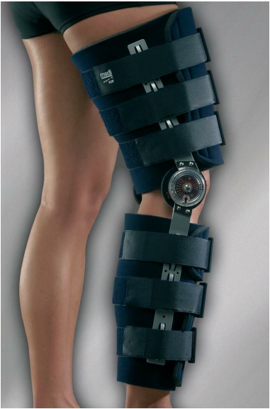
Ортез коленный регулируемый
универсальный medi ROM® II

Slide 28
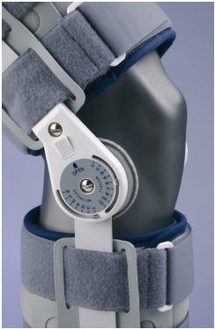
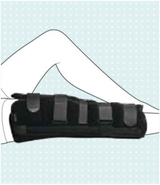
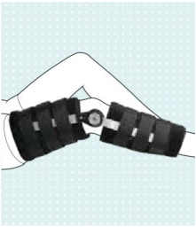
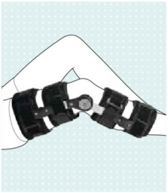
Ортезы для коленного сустава Коленные туторы
Показания
• Травмы коленного сустава.
• Иммобилизация после операций.
• Ранняя реабилитация после снятия гипсовой
повязки.
• Гемартроз.
• Острый артрит коленного сустава.
Иммобилизация
Арт. 8060/8062 Арт. 8065 Арт. 8066
Ортезирование. Основные аспекты применения серийных

Slide 29
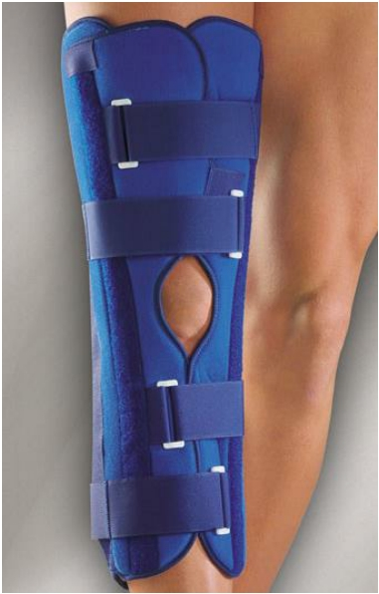
Шина для коленного сустава medi Classic

Slide 30
Содержание лекции
1. Определение ортезирования, задачи, показания и противопоказания
2.
Ортезирование в реабилитации больных с патологией тазобедренного сустава
3.
Ортезирование в реабилитации больных с патологией коленного сустава
4.
Ортезирование в реабилитации больных с патологией голеностопного сустава и стопы
5.
Ортезирование в реабилитации больных с патологией плечевого сустава
6.
Ортезирование в реабилитации больных с патологией локтевого сустава
7.
Ортезирование в реабилитации больных с патологией лучезапястного сустава
8. Ортезирование в реабилитации больных с патологией позвоночника

Slide 31
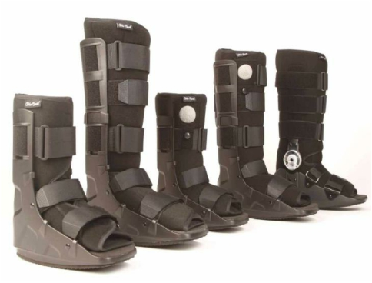
Голеностопные ортезы для иммобилизации
50S10, 50S11, 50S12, 50S14 Malleo Immobil Walkers
Иммобилизирующие ортезы с жестким внешним каркасом и мягкой подкладкой. Альтернатива гипсовой повязке.
• Иммобилизация голеностопного сустава и
стопы.
• Модели с пневмокамерой - дополнительная стабилизация за счет контролируемого компрессионного воздействия.
• Укороченные и стандартной высоты.
• Возможность установки угла сгибания стопы в
модели с шарниром.
• Закругленный подошвенный контур обеспечивает физиологический перекат при ходьбе.
Иммобилизация
Арт. 50S3
Ортезирование. Основные аспекты применения серийных

Slide 32
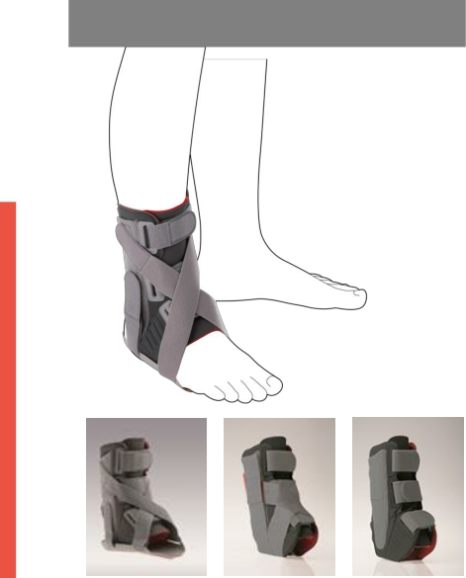
Голеностопный ортез для трехэтапной реабилитации
50S8
Malleo TriStep®
Различные комбинации модулей ортеза обеспечивают необходимую степень фиксации и поддержки на каждом из этапов.
• Модули:
− Подошвенная шина
− Бандаж-основа
− Боковые усиливающие вставки двух
степеней жесткости
− Дополнительные фиксирующие ремни
(несколько видов)
Поэтапная реабилитация
Арт. 50S3
Ортезирование. Основные аспекты применения серийных ортезов в клинической практике. Арсеньев А.О.| 12.04.2013

Slide 33
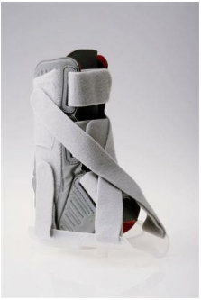
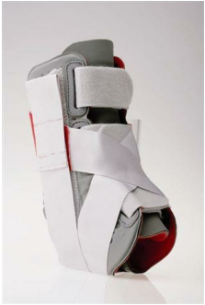
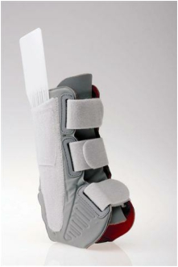
Stage-Adapted Orthotic Fitting of the Ankle Joint : Malleo TriStep
Голеностопный ортез для трехэтапной реабилитации
Уровень внешней стабилизации
Этап 1
(1-3 день)
Этап 2
(4-28 день)
Этап 3
(29-42 день)

Slide 34
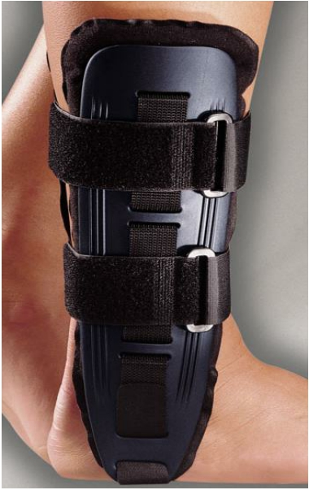
Ортез для голеностопного сустава с пенно-
гелевыми вкладышами M.step
®

Slide 35
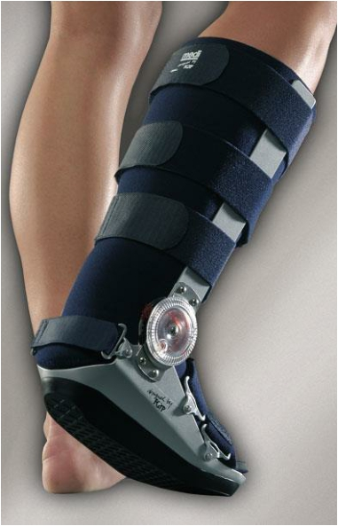
Ортез для голеностопного сустава и стопы
регулируемый medi ROM Walker

Slide 36
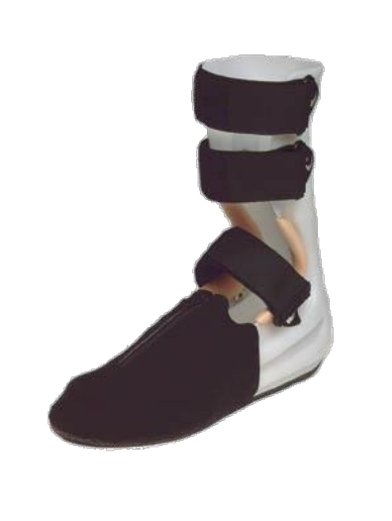
Разгрузочный ортез при переломе пяточной кости
28F10
Heel Relief Orthosis
Ортез для разгрузки пятки с постепенным восстановлением нагрузки с помощью подпяточных вкладышей.
Преимущества
• Ходьба в ортезе на самых ранних этапах
реабилитации.
• Практически физиологический перекат
травмированной стопы.
• Период лечения сокращается в два раза
(до 12 недель).
Арт. 28F10
Комплект
поставки
Поэтапная реабилитация
36

Slide 37
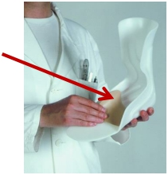
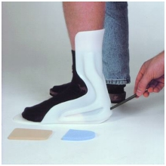
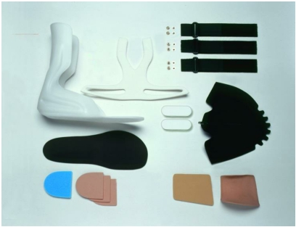
Разгрузочный ортез при переломе пяточной кости
28F10
Heel Relief Orthosis
Особенности
• Разгрузка пяточной зоны.
• Постепенное повышение нагрузки на пяточную
кость с помощью подпяточных вкладышей.
• Компенсация обуви по высоте с
противоположной стороны не требуется.
• Ортез поставляется в виде комплекта деталей, требует сборки и подгонки в условиях ортопедической мастерской.
Арт. 28F10
Арт. 28F10
Комплект Комплект поставки поставки
Поэтапная реабилитация
37

Slide 38
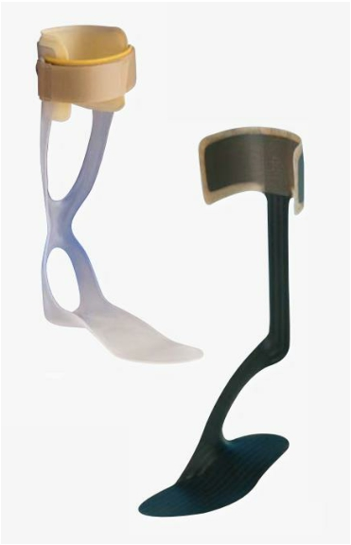
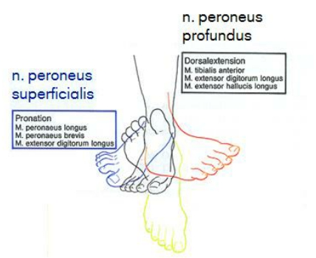
Стоподержатели, динамические ортезы
Для коррекции отвисания стопы («петушиная походка», «степпаж») применяют
• Стоподержатели
• Динамические голеностопные ортезы для
ходьбы
38
Коррекция положения

Slide 39
Динамические голеностопные ортезы WalkOn
Механизм действия
• Ортез способствует подниманию стопы в фазе переноса и ограничивает
подошвенное сгибание.
• Восстанавливает динамический перекат и толчковую функцию стопы.
• Обеспечивает легкость и естественность ходьбы как по ровной
поверхности, так и по пересеченной местности.
• Ортез изготовлен из карбона, отличающегося высокой упругостью,
прочностью и малым весом.
• Энергия, накапливаемая углеродными волокнами при изменении формы ортеза, используется для восстановления физиологического рисунка ходьбы
39

Slide 40
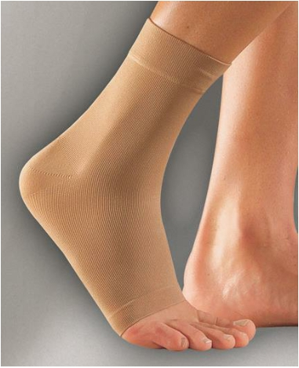
Бандаж на голеностопный сустав
medi elastic ankle support 501

Slide 41
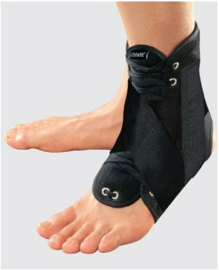
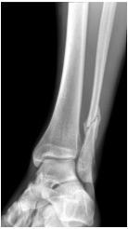
Ортез на голеностопный сустав
с дополнительными фиксирующими
ремнями

Slide 42
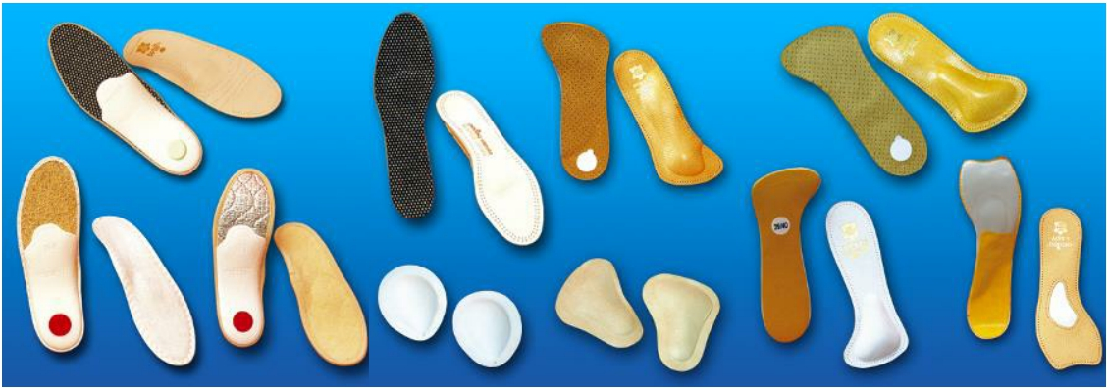
ОРТОПЕДИЧЕСКИЕ СТЕЛЬКИ,
ПОЛУСТЕЛЬКИ, ПЕЛОТЫ,
ПОДПЯТОЧНИКИ

Slide 43
Ортопедические изделия для
стопы
• стельки
• полустельки
• вкладыши-пелоты
• подпяточники

Slide 44
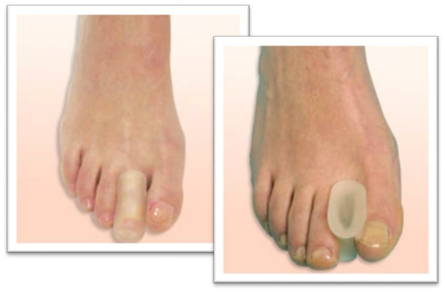
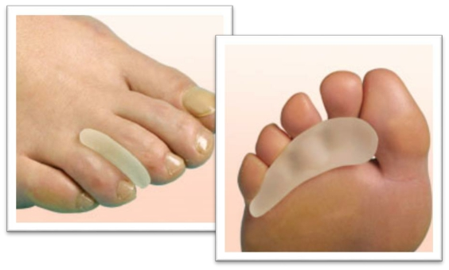
КОРРИГИРУЮЩИЕ ПРИСПОСОБЛЕНИЯ И ОРТОПЕДИЧЕСКИЕ СТЕЛЬКИ

Slide 45
ЭЛАСТИЧНАЯ СТЯЖКА ПЕРЕДНЕГО ОТДЕЛА
СТОПЫ VESTA
Размеры: S 16,5 см М 18 см
L 19 см

Slide 46
ПЕЛОТ ПЕРЕДНЕГО ОТДЕЛА СТОПЫ
FORMAN
Размеры: М 8 см женская L 10 см мужская

Slide 47
НОЧНОЙ ОТВОДЯЩИЙ БАНДАЖ НА
БОЛЬШОЙ ПАЛЕЦ DANS
Размеры: S 34-36 р M 37-40 р
L 41-46 р

Slide 48
ГЕЛЕВЫЙ БУРСОПРОТЕКТОР
ALTIS PLUS
Размер: универсальный

Slide 49
СТЕЛЬКИ СИЛИКОНОВЫЕ
LEDA
Размеры: S 35-36 р M 37-39 р
L 40-42 р

Slide 50
ПОДПЯТОЧНИКИ СИЛИКОНОВЫЕ
BISHOP
Размеры: S 35-37 р M 38-40 р
L 41-44 р

Slide 51
ОРТОПЕДИЧЕСКАЯ ОБУВЬ
BERN VEGAS YORK
MARCEL PARIS VERONA

Slide 52
Содержание лекции
1. Определение ортезирования, задачи, показания и противопоказания
2.
Ортезирование в реабилитации больных с патологией тазобедренного сустава
3.
Ортезирование в реабилитации больных с патологией коленного сустава
4.
Ортезирование в реабилитации больных с патологией голеностопного сустава и стопы
5.
Ортезирование в реабилитации больных с патологией плечевого сустава
6.
Ортезирование в реабилитации больных с патологией локтевого сустава
7.
Ортезирование в реабилитации больных с патологией лучезапястного сустава
8. Ортезирование в реабилитации больных с патологией позвоночника

Slide 53
Ортез для плечевого сустава легкой
фиксации

Slide 54
Бандаж плечевой поддерживающий medi
arm sling II

Slide 55
Шина для плеча отводящая
подкачиваемая SAK ®

Slide 56
Абдукционный ортез для верхней конечности
50A10
Omo Immobil
Уникальный абдукционный ортез модульной конструкции с регулируемым углом отведения.
Показания
• Иммобилизация после травм: − задний вывих плеча
− субкапитальные переломы плеча
• Иммобилизация в послеоперационном
периоде:
− пластика мышц ротаторной манжеты − эндопротезирование сустава
− стабилизирующие операции
• Воспалительные и дегенеративные
заболевания:
− субакромиальный импинджмент-синдром
Иммобилизация
Арт. 50S3

Slide 57
Ортез на плечевой сустав и руку
(фиксирующий ортез на плечевой пояс)

Slide 58
Ортез для верхней конечности

Slide 59
Ортез для верхней конечности Omo Neurexa Механизм действия
• Частичное замещение функции мышц
плечевого пояса и плеча
• Облегчение растягивающего воздействия на капсулу сустава (масса верхней конечности = 1/12 массы тела)
• Уменьшение выраженности или вправление
(под)вывиха головки плеча
• Защита паретичной конечности от резких
движений при ходьбе
• Коррекция положения верхней конечности – противодействие патологической позе с внутренней ротацией плеча, сгибанием в локтевом суставе и пронацией кисти

Slide 60
Ортез для верхней конечности Omo Neurexa Уменьшение подвывиха плеча
Без ортеза В ортезе
Courtesy of Prof. Dr. med. Stefan Hesse, Berlin

Slide 61
Ортез для верхней конечности Omo Neurexa Клиническая апробация, предварительные результаты этапа II
• Улучшение прилегания лопатки к грудной клетке на стороне гемипареза
• Более значительный перенос веса тела на паретичную нижнюю конечность
• Улучшение симметрии при
ходьбе
• Более ранняя регистрация ЭМГ- активности квадрицепса бедра на стороне гемипареза

Slide 62
Содержание лекции
1. Определение ортезирования, задачи, показания и противопоказания
2.
Ортезирование в реабилитации больных с патологией тазобедренного сустава
3.
Ортезирование в реабилитации больных с патологией коленного сустава
4.
Ортезирование в реабилитации больных с патологией голеностопного сустава и стопы
5.
Ортезирование в реабилитации больных с патологией плечевого сустава
6.
Ортезирование в реабилитации больных с патологией локтевого сустава
7.
Ортезирование в реабилитации больных с патологией лучезапястного сустава
8. Ортезирование в реабилитации больных с патологией позвоночника

Slide 63
Бандаж локтевой фиксирующий medi
elbow strap

Slide 64
Локтевые бандажи легкой фиксации
50A7 Epi Sensa
7122 Epi Ulna
64

Slide 65
Ортез при эпикондилите Epi Forsa Plus
50A7 Epi Forsa Plus Показания
• Лучевой (латеральный) эпикондилит –
«теннисный локоть».
• Локтевой (медиальный) эпикондилит –
«локоть игрока в гольф».
Функциональная разгрузка

Slide 66
Ортез регулируемой фиксации
локтевого сустава

Slide 67
Содержание лекции
1. Определение ортезирования, задачи, показания и противопоказания
2.
Ортезирование в реабилитации больных с патологией тазобедренного сустава
3.
Ортезирование в реабилитации больных с патологией коленного сустава
4.
Ортезирование в реабилитации больных с патологией голеностопного сустава и стопы
5.
Ортезирование в реабилитации больных с патологией плечевого сустава
6.
Ортезирование в реабилитации больных с патологией локтевого сустава
7.
Ортезирование в реабилитации больных с патологией лучезапястного сустава
8. Ортезирование в реабилитации больных с патологией позвоночника

Slide 68
Ортез для иммобилизации
кисти

Slide 69
Шина для запястья и пальцев кисти medi
CTS

Slide 70
Ортез на лучезапястный сустав

Slide 71
Лучезапястный ортез Manu Neurexa
Показания
Парезы мышц верхней конечности со снижением силы кисти вследствие различных неврологических заболеваний (при вялом парезе, а также легкой и умеренной спастичности):
• Формуемая пластиковая шина анатомической формы, расположенная по ладонной поверхности, исключает сгибательные движения в лучезапястном суставе.
• Ортез способствует восстановлению чувствительности кисти, проприоцепции и сенсомоторного контроля.
• Уменьшает спастичность и болевой синдром.

Slide 72
Содержание лекции
1. Определение ортезирования, задачи, показания и противопоказания
2.
Ортезирование в реабилитации больных с патологией тазобедренного сустава
3.
Ортезирование в реабилитации больных с патологией коленного сустава
4.
Ортезирование в реабилитации больных с патологией голеностопного сустава и стопы
5.
Ортезирование в реабилитации больных с патологией плечевого сустава
6.
Ортезирование в реабилитации больных с патологией локтевого сустава
7.
Ортезирование в реабилитации больных с патологией лучезапястного сустава
8. Ортезирование в реабилитации больных с патологией позвоночника

Slide 73
Механизм действия пояснично-крестцовых
бандажей и корсетов
• разгрузка пораженной зоны за счет восстановления проприоцепции и
сенсомоторного контроля – мышечная стабилизация (все ортезы)
• циркулярное повышение внутрибрюшного давления (все ортезы)
• уменьшение мобильности пояснично-крестцового отдела
позвоночника (все ортезы)
• внешняя стабилизация – «шинирование» (большинство ортезов)
• уменьшение поясничного лордоза (некоторые ортезы)
73

Slide 74
Циркулярное повышение
внутрибрюшного давления
Внешнее компрессионное воздействия ортеза:
• вызывает перемещение
органов брюшной полости
• передается на диафрагму и мышцы тазового дна, которые прикрепляются к позвоночнику
• опосредованно уменьшает
мобильность позвонков
74

Slide 75
Бандажи для пояснично-крестцового отдела
Показания к применению
50R8 Lumbo Therma
• Легкий или умеренный болевой синдром в
нижней части спины, люмбоишиалгия
• Миостатические изменения / мышечная
дистония в области пояснично-крестцового
отдела позвоночника
• Начальные или умеренные проявления дегенеративных заболеваний пояснично- крестцового отдела позвоночника
• Легкий или умеренный болевой синдром в области подвздошно-крестцового сочленения
50R40 Lumbo Carezza
50R42 Lumbo Carezza High
75
Легкая фиксация

Slide 76
Корсеты для пояснично-крестцового отдела
Показания к применению
50R50 Lumbo Direxa
• Умеренный болевой синдром в нижнегрудном (модель 50R52) и пояснично- крестцовом отделах позвоночника
• Умеренные проявления дегенеративных
заболеваний нижнегрудного (модель 50R52) и
пояснично-крестцового отделов позвоночника
• Протрузия / грыжа межпозвонкового диска, дискэктомия на уровне L1-S1 (модель 50R52) или L4-S1 (50R50, 50R51)
• Умеренный болевой синдром в области
подвздошно-крестцового сочленения
50R51 Lumbo Direxa Woman
50R52 Lumbo Carezza High
76
Средняя фиксация

Slide 77
Ортопедический реклинатор (корректор осанки)
Показания к применению
50R49 Dorso Carezza Posture
• Сутулость, нарушения осанки
• Боли в области грудного отдела позвоночника
• Реабилитация после травм и операций
• Остеопороз с болевым синдромом с локализацией в области грудного отдела позвоночника
• Профилактика остеопоротических переломов
77
Реклинация

Slide 78
Корсет-реклинатор грудо-поясничный
Показания к применению
50R59 Dorso Direxa Posture
• Сутулость, нарушения осанки
• Остеопороз грудного и / или пояснично- крестцового отдела позвоночника, в том числе, остеопоротические переломы в восстановительном периоде
• Боли в области грудного и / или пояснично-
крестцового отдела позвоночника
• Умеренные проявления дегенеративных заболеваний пояснично-крестцового и / или грудного отдела позвоночника
78
Реклинация

Slide 79
Лечебно-тренировочный ортез
50R20 Dorso OsteoCare
Показания к применению
• Остеопороз грудного и поясничного отделов позвоночника с нарушением осанки, болевым синдромом.
• Профилактика остеопоротических переломов тел
позвонков в грудном и поясничном отделах.
• Реабилитация после остеопоротических переломов
позвонков.
7
Реклинация

Slide 80
Лечебно-тренировочный ортез
50R20 Dorso OsteoCare
Эффекты
• За счет смещения центра тяжести кзади стабилизирует пациента при ходьбе и уменьшает риск падения
• Обеспечивает тренировку мышц спины за счет
постоянных активных сокращений
• Нормализует мышечный тонус
• Способствует восстановлению костной ткани позвонка после перелома за счет активации работы мышц
• Уменьшает или устраняет боль
Реклинация
8

Slide 81
Гиперэкстензионные ортезы
Показания к применению
• Стабильные компрессионные переломы тел позвонков (в том числе,
остеопоротические) без неврологической симптоматики
– в нижнегрудном отделе
– в верхнепоясничном отделе
Источник: Denis F: The three column spine and its significance in the classification of acute thoracolumbar spine injuries. Spine 8 (1983), 817
81
Гиперэкстензия

Slide 82
Гиперэкстензионные ортезы
Механизм действия
• Принцип трех точек: за счет упора на
грудину (1 точка) и лонное сочленение
(2 точка) спереди и поясничную область (3 точка) сзади поддерживают гиперэкстензионное положение в грудо-поясничном отделе
• Уменьшают грудной кифоз и увеличивает поясничный лордоз, разгружая передние отделы тел позвонков
• Рамочный ортез также ограничивает ротационные движения и боковое сгибание
82
Гиперэкстензия

Slide 83
Ортез с регулируемой степенью фиксации 50R30 Lumbo TriStep
Показания
• Стабилизация в раннем послеоперационном периоде после вмешательств на позвоночнике (операции на дисках, ламинэктомия, спондилодез)
• Стеноз позвоночного канала в поясничном
отделе.
• Стеноз межпозвонковых отверстий в поясничном отделе с клинической симптоматикой.
Поэтапная реабилитация

Slide 84
Ортез с регулируемой степенью фиксации 50R30 Lumbo TriStep
Показания
• Нестабильность в поясничном отделе при
дегенеративных заболеваниях позвоночника
• Осложненная фасеточная артропатия
(спондилоартроз).
• Спондилолиз
• Спондилолистез
• Консервативное лечение при грыжах
межпозвонковых дисков
• Переломы тел позвонков в нижнепоясничном
отделе
Поэтапная реабилитация

Slide 85
Ортез с регулируемой степенью фиксации 50R30 Lumbo TriStep
Особенности ортеза
Гребенчатая шина
• Три элемента конструкции для поэтапной
мобилизации пациента.
• Крепление всех элементов и точная подгонка ортеза без использования дополнительных инструментов.
• Регулировка объема ортеза и степени фиксации за счет съемных боковых текстильных вставок.
• Поясничный массажный пелот
(использование только на Этапе 3).
• Легкий, эстетичный, моющийся ортез.
• Легко надевается и снимается.
Опорный элемент
Бандаж-основа
Поэтапная реабилитация

Slide 86
Эффекты ортезирования
1. предупреждение или замедление развития
контрактур, девиаций и деформаций
2. компенсация функциональной недостаточности и длительное поддержание функциональной способности
3. защита и разгрузка суставов
4. уменьшение интенсивности болей

Slide 87
СПАСИБО ЗА ВНИМАНИЕ

